Slide 1
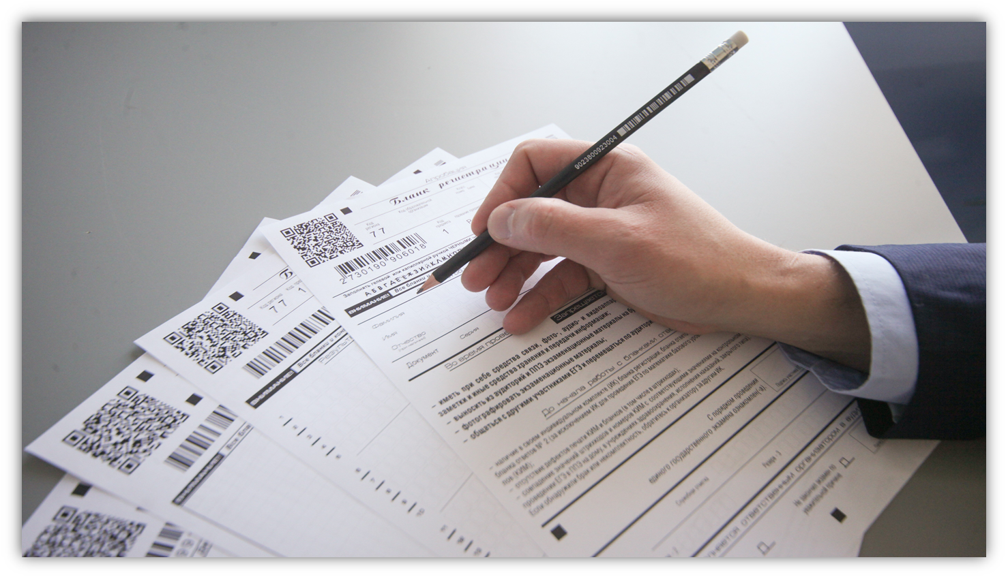

ПРАВИЛА ЗАПОЛНЕНИЯ БЛАНКОВ
ВТМ 26.03.2025 г. ПО МАТЕМАТИКЕ

Slide 2

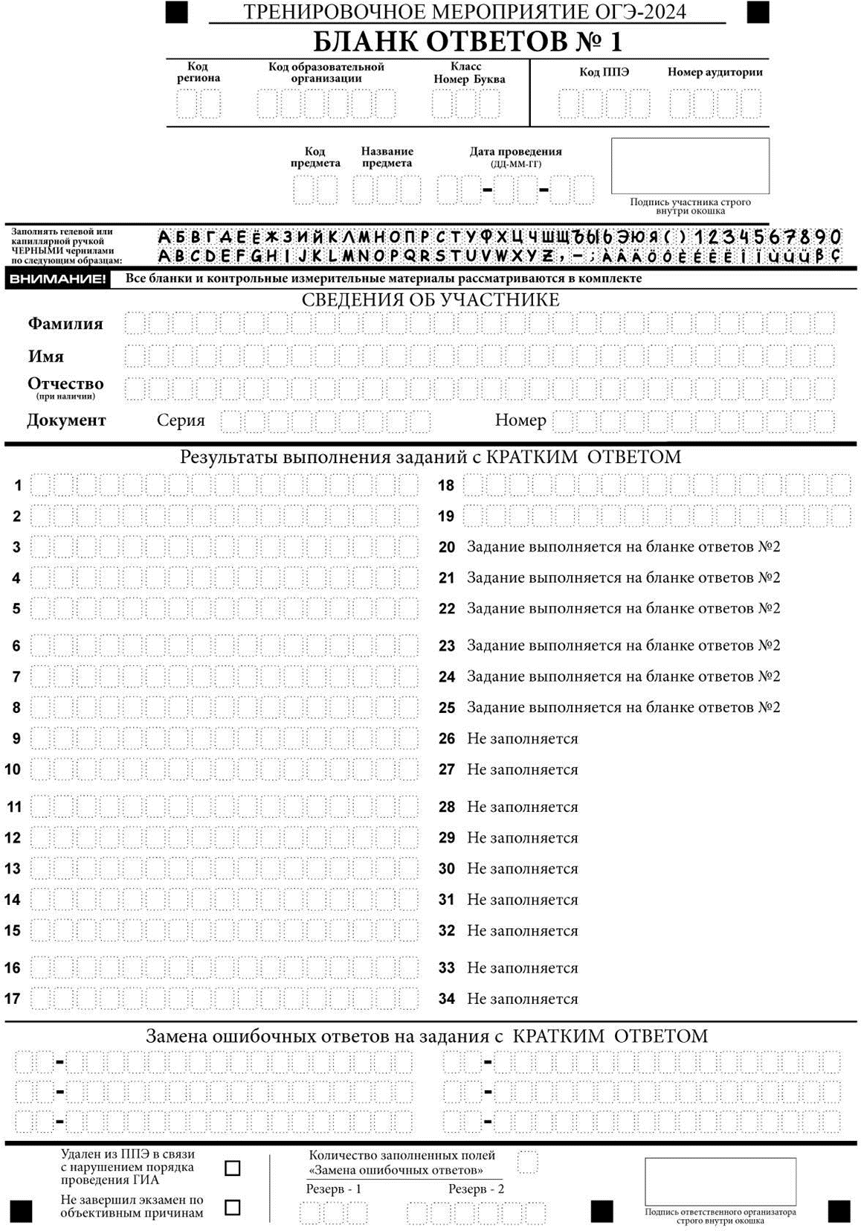
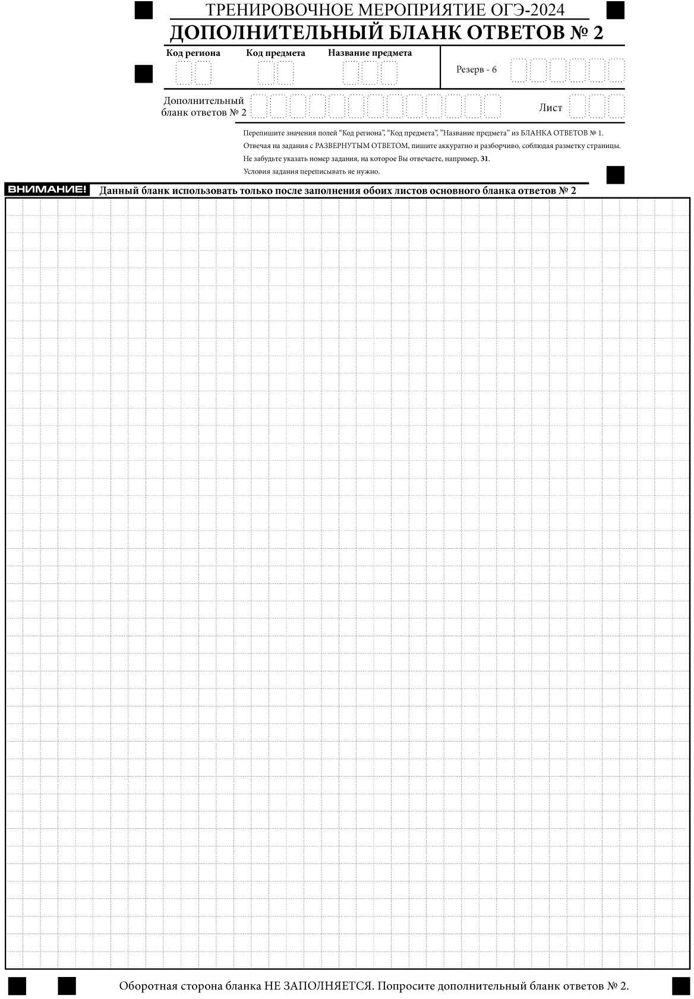
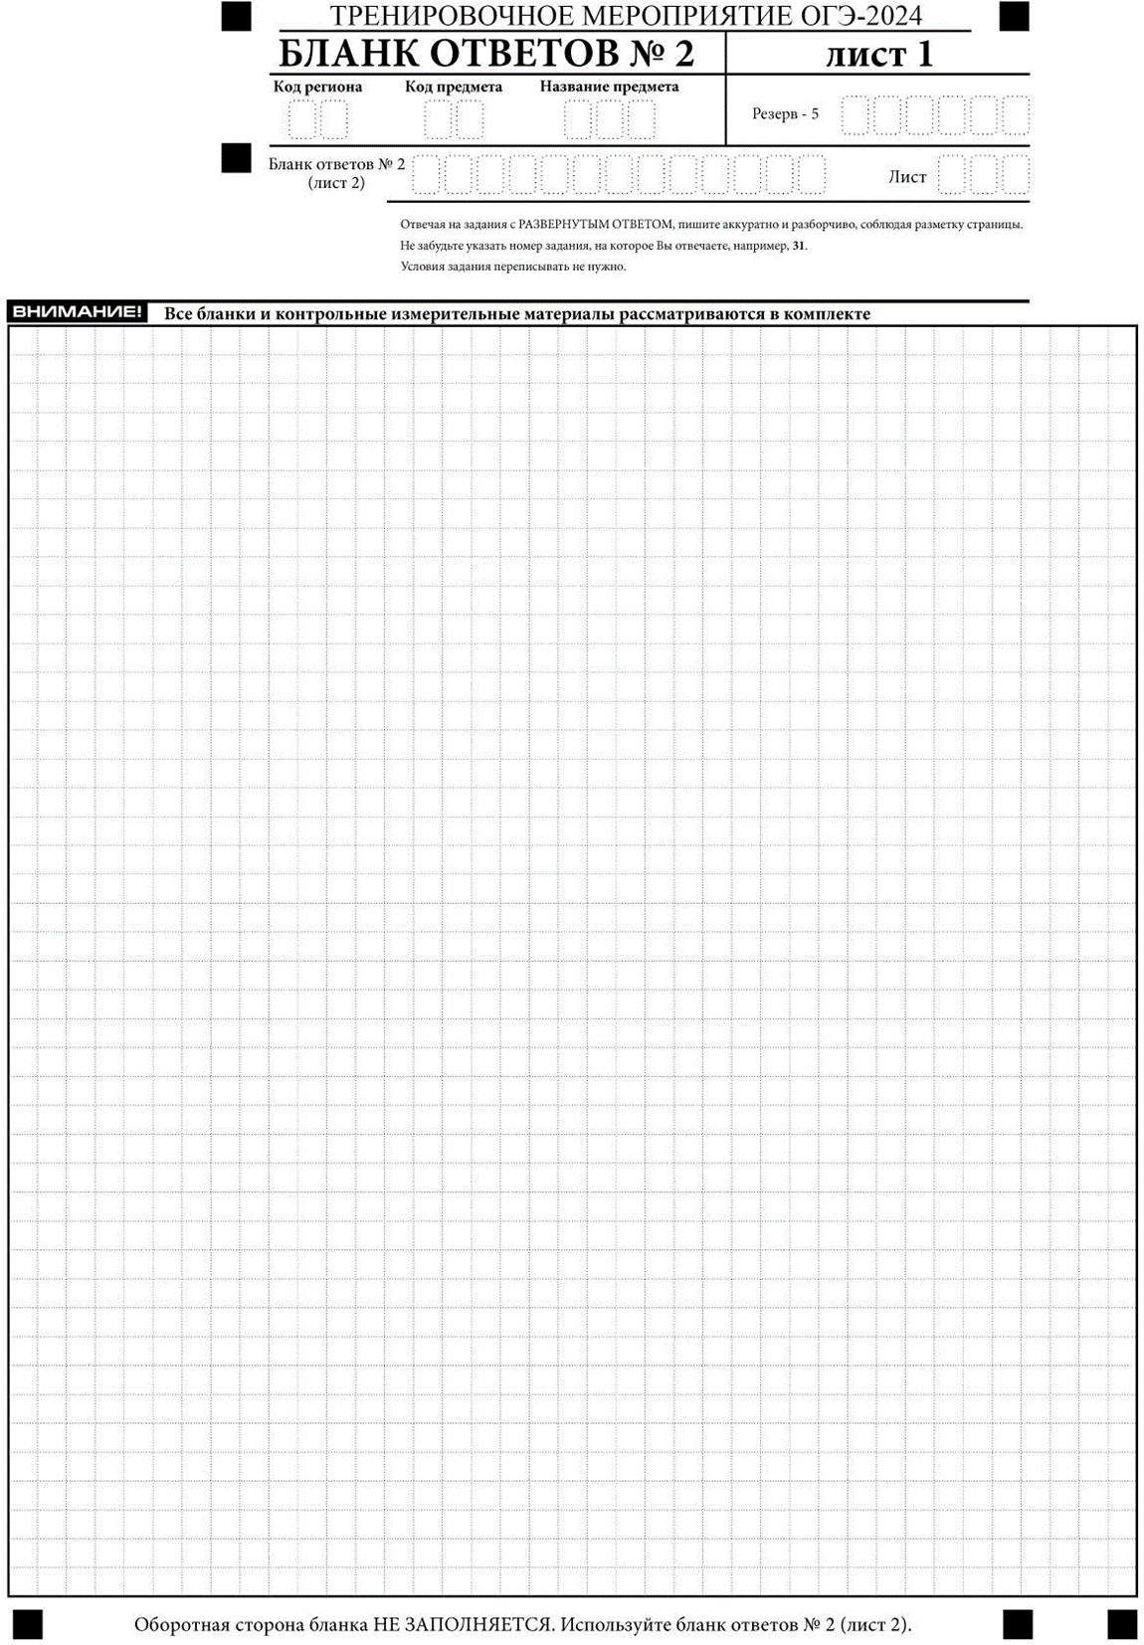
Бланки ВТМ ОГЭ

Slide 3
Правила заполнения бланков ВТМ ОГЭ
БЛАНКИ ЗАПОЛНЯЮТСЯ ТОЛЬКО ГЕЛЕВОЙ РУЧКОЙ ЧЕРНОГО ЦВЕТА!
УЧАСТНИК ДОЛЖЕН ИЗОБРАЖАТЬ КАЖДУЮ ЦИФРУ И БУКВУ ВО ВСЕХ ЗАПОЛНЯЕМЫХ ПОЛЯХ БЛАНКОВ ОТВЕТОВ, ТЩАТЕЛЬНО КОПИРУЯ ОБРАЗЕЦ ЕЕ НАПИСАНИЯ ИЗ СТРОКИ С ОБРАЗЦАМИ НАПИСАНИЯ СИМВОЛОВ.
КАЖДОЕ ПОЛЕ В БЛАНКАХ ЗАПОЛНЯЙТЕ С ПЕРВОЙ КЛЕТКИ! КАЖДЫЙ СИМВОЛ ЗАПИСЫВАЕТСЯ В ОТДЕЛЬНУЮ ЯЧЕЙКУ. ЕСЛИ УЧАСТНИК ЭКЗАМЕНА НЕ ИМЕЕТ ИНФОРМАЦИИ ДЛЯ ЗАПОЛНЕНИЯ КАКОГО-ТО КОНКРЕТНОГО ПОЛЯ, ОН ДОЛЖЕН ОСТАВИТЬ ЭТО ПОЛЕ ПУСТЫМ, НЕ ДЕЛАТЬ В НЕМ ПРОЧЕРКОВ.
НЕЛЬЗЯ ПОЛЬЗОВАТЬСЯ КОРРЕКТОРОМ И ЛАСТИКОМ ДЛЯ ИСПРАВЛЕНИЯ ВНЕСЕННОЙ В БЛАНКИ ИНФОРМАЦИИ.
ИСПРАВИТЬ НЕВЕРНЫЙ ОТВЕТ МОЖНО ТОЛЬКО В ПОЛЯХ ДЛЯ ЗАМЕНЫ ОШИБОЧНЫХ ОТВЕТОВ.
ПРИ ЗАПИСИ ОТВЕТОВ НЕОБХОДИМО СТРОГО СЛЕДОВАТЬ ИНСТРУКЦИЯМ ПО ВЫПОЛНЕНИЮ РАБОТЫ (К ГРУППЕ ЗАДАНИЙ, ОТДЕЛЬНЫМ ЗАДАНИЯМ), УКАЗАННЫМ В КИМ.
КАТЕГОРИЧЕСКИ ЗАПРЕЩАЕТСЯ ДЕЛАТЬ В ПОЛЯХ БЛАНКОВ, ВНЕ ПОЛЕЙ БЛАНКОВ КАКИЕ- ЛИБО ЗАПИСИ И ПОМЕТКИ, НЕ ОТНОСЯЩИЕСЯ К СОДЕРЖАНИЮ ПОЛЕЙ БЛАНКОВ.
КОПИРОВАНИЕ БЛАНКОВ СТРОГО ЗАПРЕЩЕНО!

Slide 4

Каждое поле в бланках заполняется, начиная с первой клетки

Slide 5

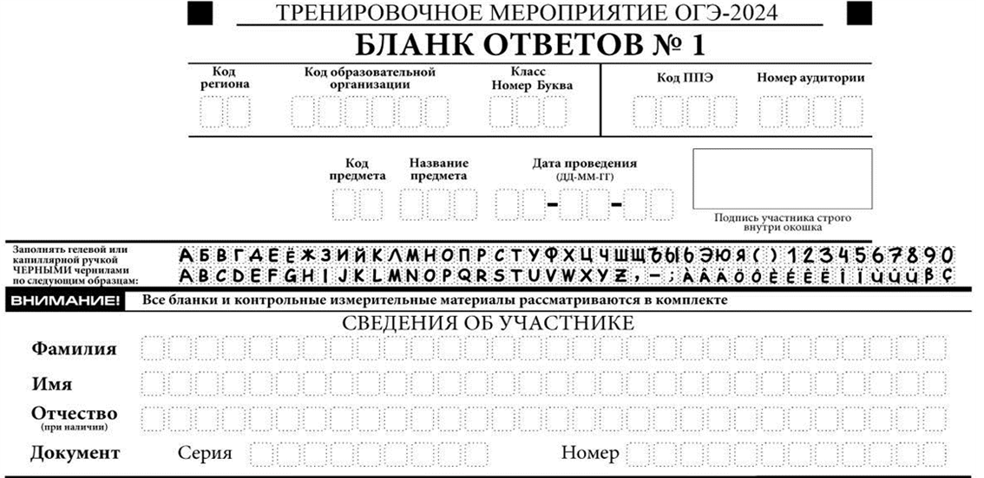
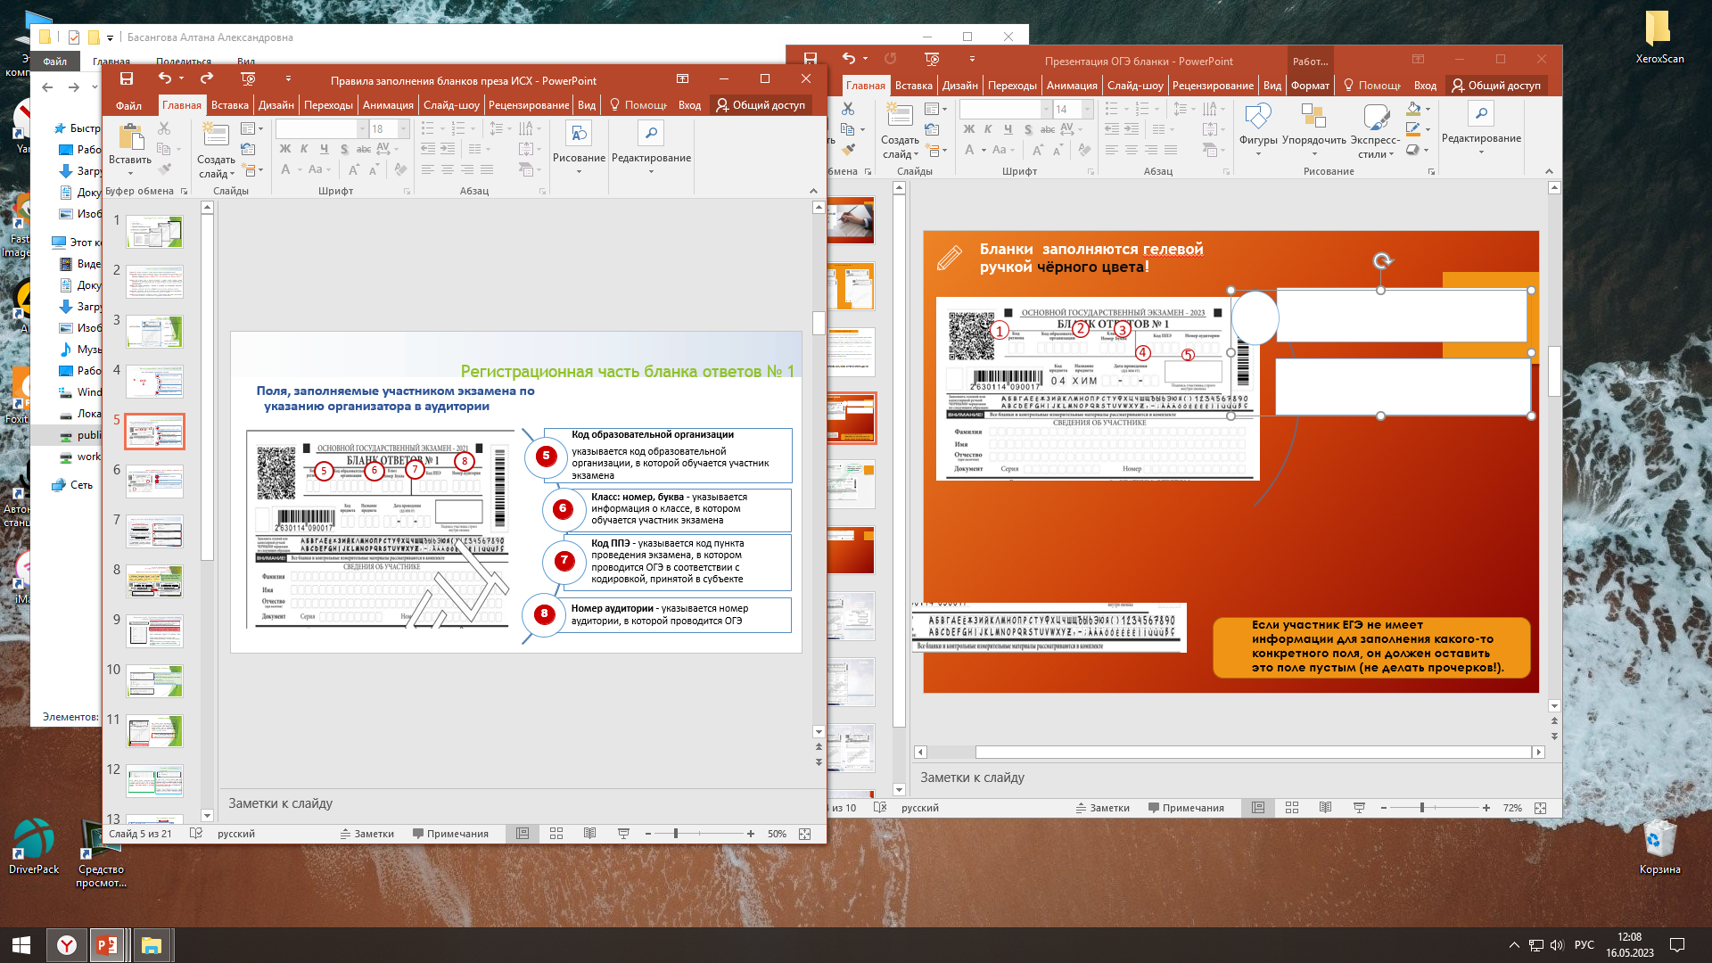


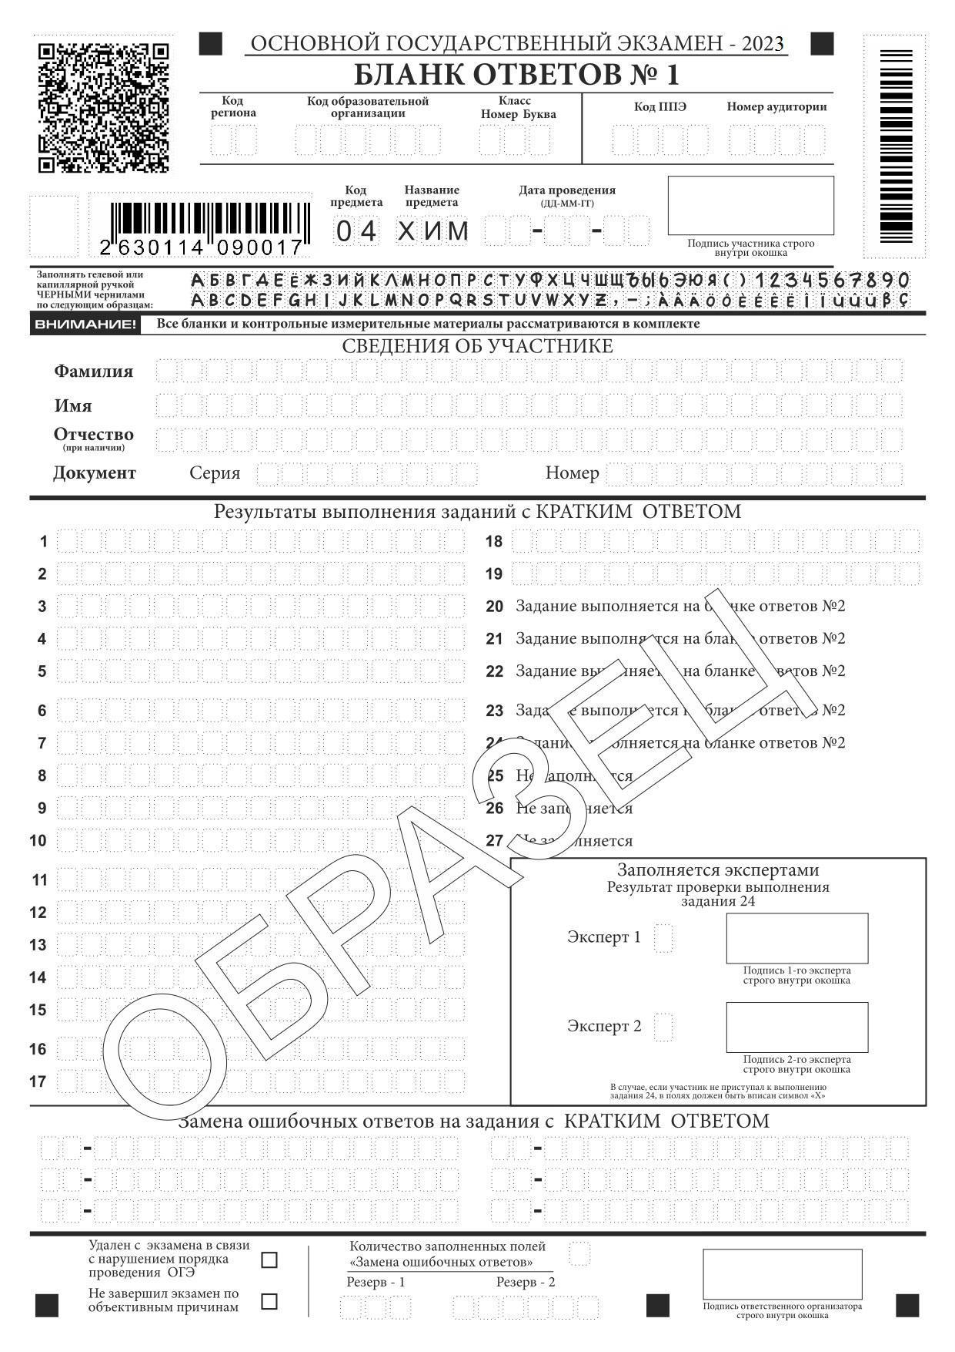
Бланки заполняются гелевой ручкой чёрного цвета!
1
2
4
Если участник ОГЭ не имеет информации для заполнения какого-то конкретного поля, он должен оставить это поле пустым (не делать прочерков!).

Slide 6

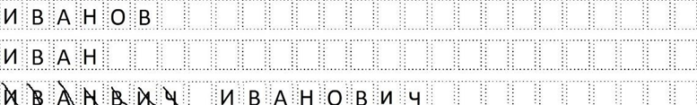
В случае обнаружения ошибочного заполнения регистрационных полей участнику экзамена необходимо внести соответствующие исправления
Исправления могут быть выполнены следующим способом:
Зачеркивание ранее написанных символов (цифр, букв) и заполнение свободных клеток справа новыми символами (возможно только при наличии достаточного количества оставшихся свободных клеточек)

Slide 7

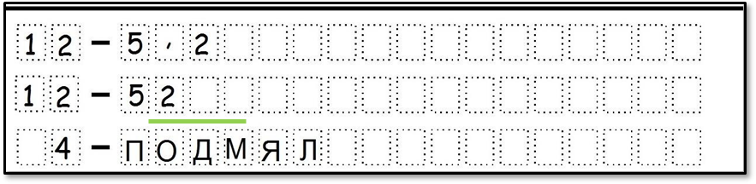
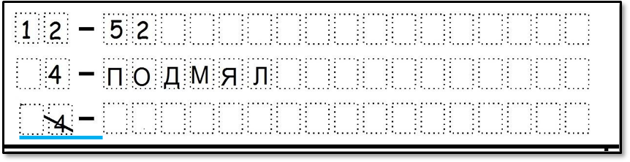

Замена ошибочных ответов
0
В случае если заполнено только поле для номера задания, а новый ответ не внесен, то для оценивания будет использоваться пустой ответ
Если в области замены ошибочных ответов на задания с кратким ответом будет заполнено несколько полей для одного и того же номера задания –
ответ будет засчитан от последней замены
Поэтому, в случае неправильного указания номера задания в области замены ошибочных ответов, неправильный номер задания следует зачеркнуть

Slide 8


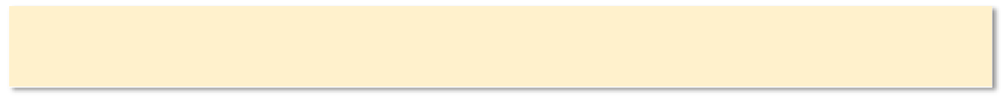
Количество заполненных полей «Замена ошибочных ответов»
Если нет замен, то в поле количество заполненных полей «Замена ошибочных ответов» ставится Х

Slide 9
Дополнительный бланк ответов № 2
Организаторы фиксируют связь основного и дополнительного бланков ответов №2 в специальных полях бланков:
Заполняют регистрационные поля «Код регион», «Код предмета», «Название предмета», «№ Листа начинается с цифры 3».
Номер штрих-кода с ДБО вписывается в поле
бланка ответов №2 лист 2.

Slide 10
Бланк ответов № 2
Z

Slide 11




